Slide 1




Детская библиотека как центр волонтерского движения по продвижению книги и чтения: региональный опыт
Раиса Вячеславовна Наумова
директор Хабаровской краевой детской библиотеки имени Н. Д. Наволочкина

Slide 2
«В традиции, в культуре народов РФ чувство сопричастности, стремление помочь нуждающимся всегда присутствует на протяжении всей истории нашей страны, передается из поколения в поколение»
В.В. Путин

Slide 3

Правовые основы деятельности волонтёров в России
Конституция РФ (статьи 13, 19, 30).
Например, принцип равенства граждан, обозначенный в статье 6 Конституции РФ, подтверждает право участия в волонтёрской деятельности всех лиц без исключения.
Гражданский кодекс РФ
(статьи 582 «Пожертвование», 117).
Федеральный закон от 11 августа 1995 г. №135-ФЗ
«О благотворительной деятельности и благотворительных организациях»
Он устанавливает основы правового регулирования волонтёрской деятельности, определяет возможные формы её поддержки органами государственной власти и местного самоуправления.
Федеральный закон от 19 мая 1995 г. №82-ФЗ
«Об общественных объединениях»
Определяет возможные организационно-правовые формы деятельности волонтёрских объединений

Slide 4
Правовые основы деятельности волонтёров в России
Федеральный закон от 12 января 1996 г. №7-ФЗ
«О некоммерческих организациях».
Статья 31.1 этого закона предусматривает обучение и подготовку добровольцев государством как одну из форм поддержки социально ориентированных НКО.
Федеральный закон от 24 июля 2009 г. №212-ФЗ
«О страховых взносах в Пенсионный фонд Российской Федерации, Фонд социального страхования Российской Федерации, Федеральный фонд обязательного медицинского страхования и территориальные фонды обязательного медицинского страхования»
Статья 7 этого закона освобождает компенсации добровольцам от страховых взносов.
Налоговый кодекс РФ (пункты 3, 4 статьи 217).
Они освобождают компенсации добровольцам и выплаты донорам от НДФЛ.
Федеральным законом от 26 сентября 1997 года №125-ФЗ
«О свободе совести и о религиозных объединениях»
Определяются особенности привлечения добровольцев (волонтёров) для осуществления деятельности религиозных организаций

Slide 5
Тенденции развития волонтёрского движения в Хабаровском крае в 2023-2024 годах

Slide 6


Партнёры библиотеки

Slide 7
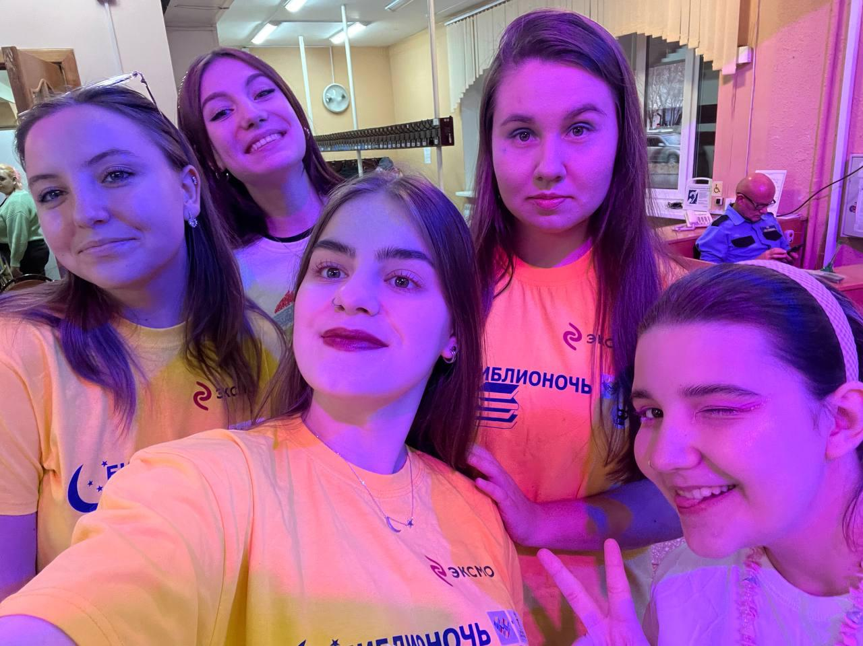
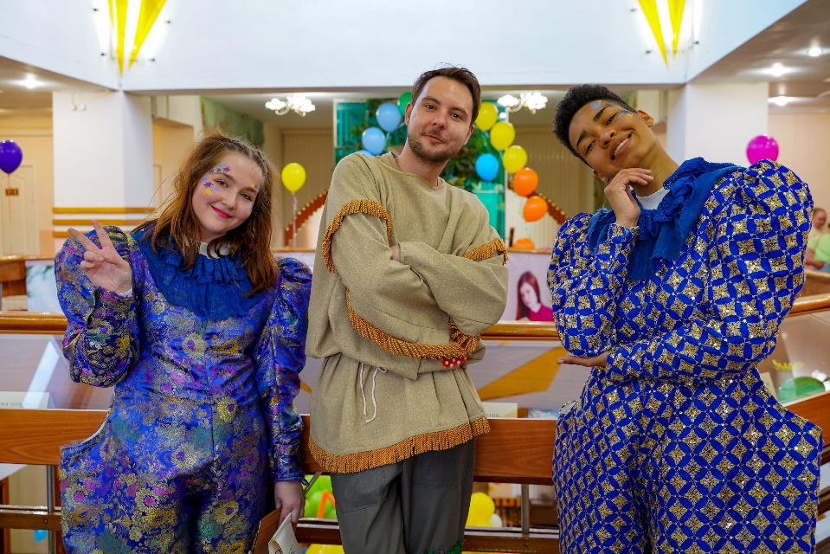
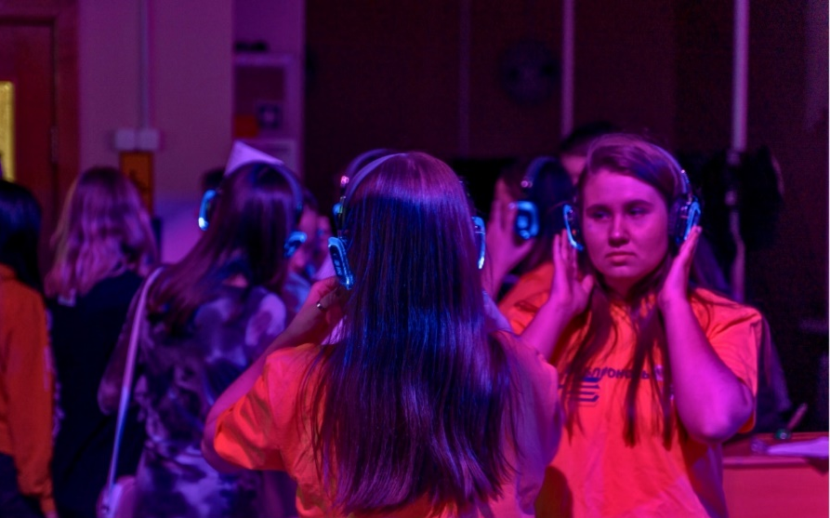
Волонтёры в детской библиотеке
«Ночь искусств» в Хабаровской краевой детской библиотеке имени Н.Д. Наволочкина

Slide 8
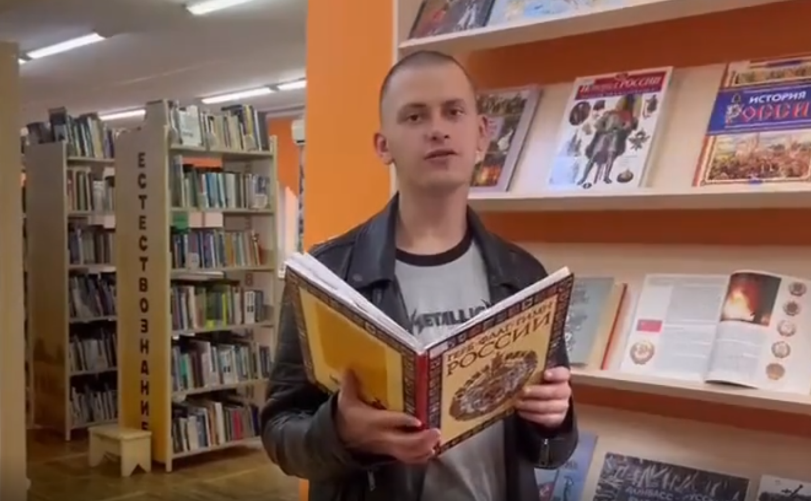
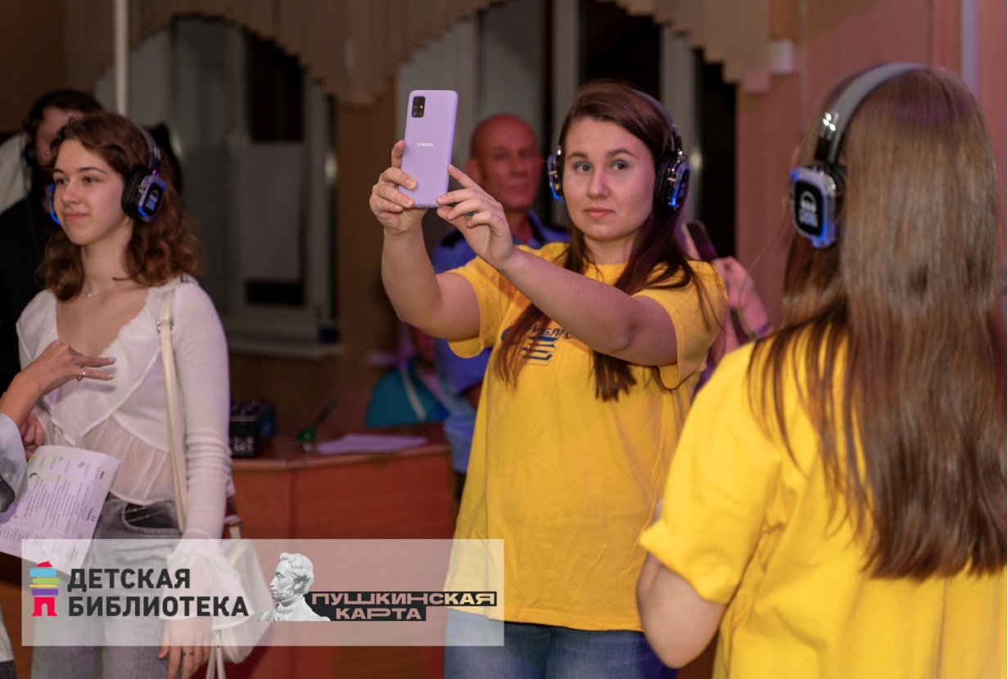
Волонтёры в детской библиотеке
Волонтеры обеспечивают проведение просветительского проекта в рамках Всероссийской акции «Ночь искусств»
Волонтер Дмитрий Исаев
читает стихи поэта дальневосточника участника СВО
Юрия Волка
для форума «Слава героям России!»

Slide 9
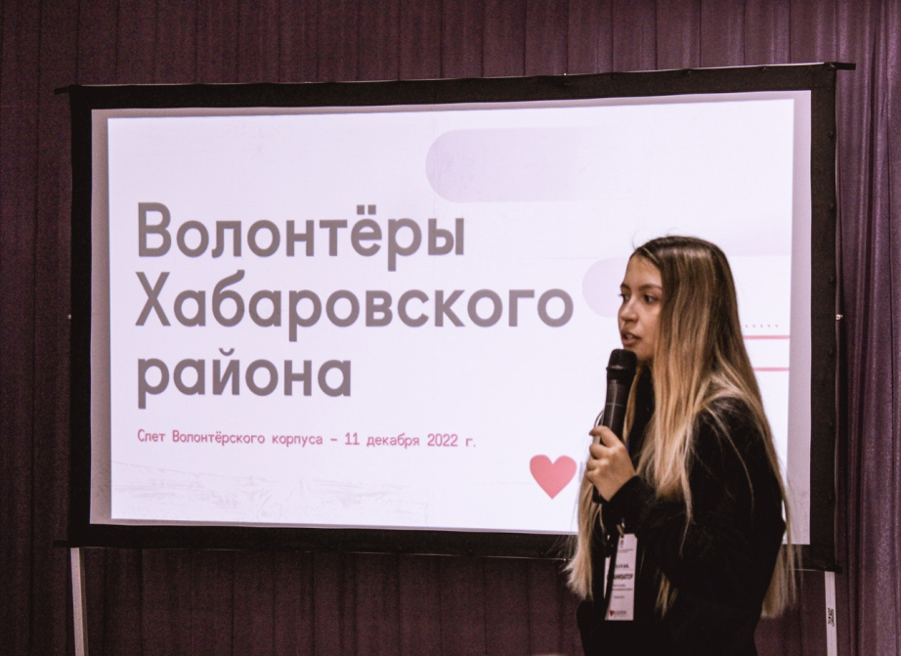
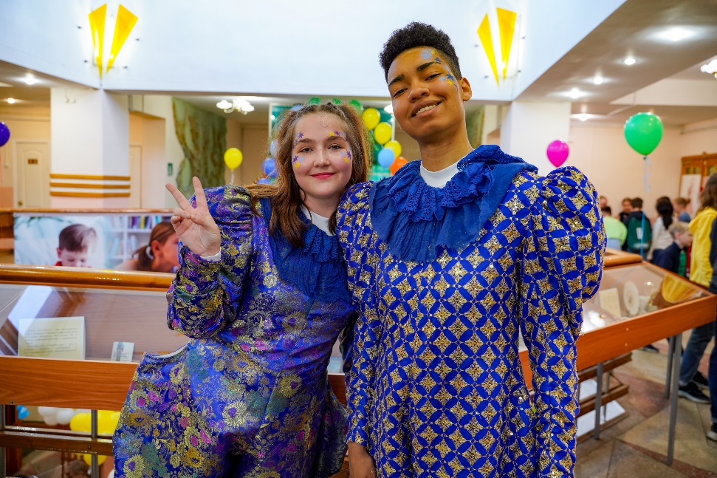

Волонтёрское движение в Хабаровском крае

Slide 10
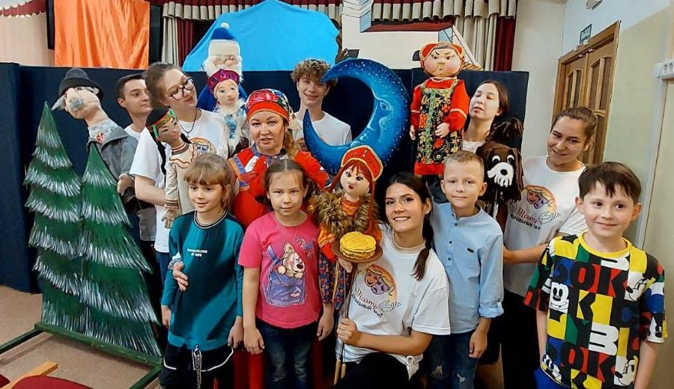
Хабаровский волонтёрский театр кукол «Волшебный мир»

Slide 11
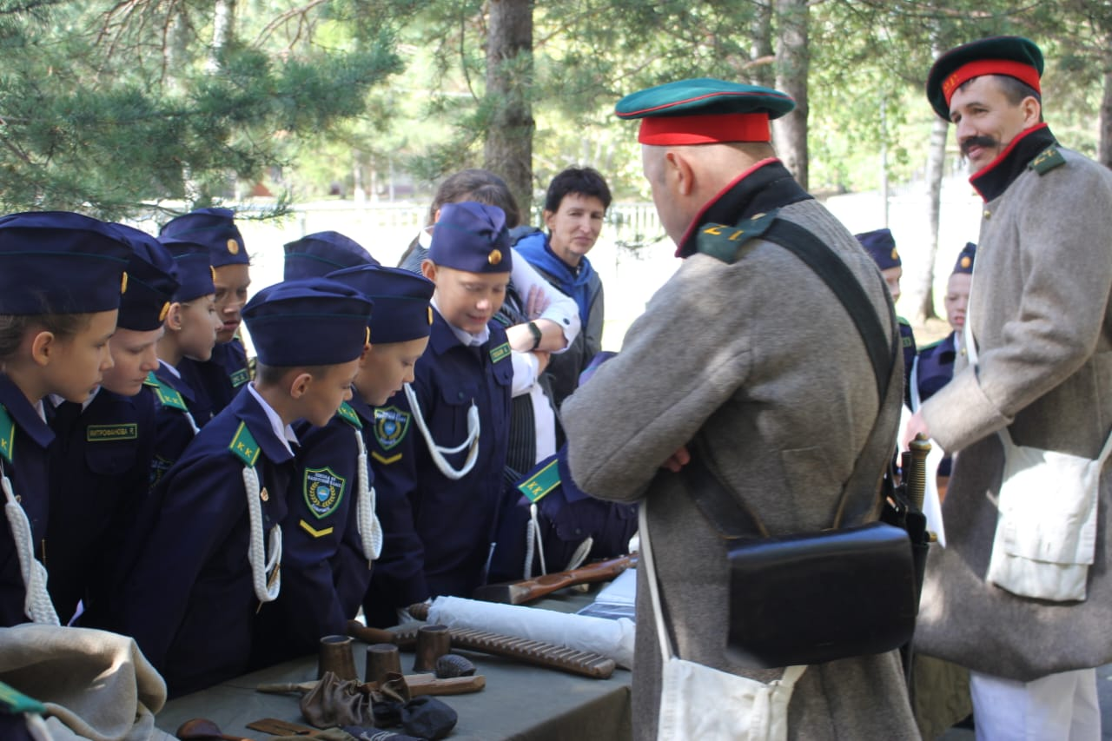
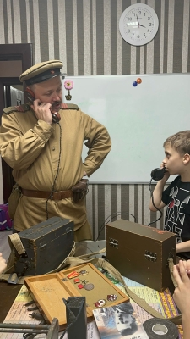
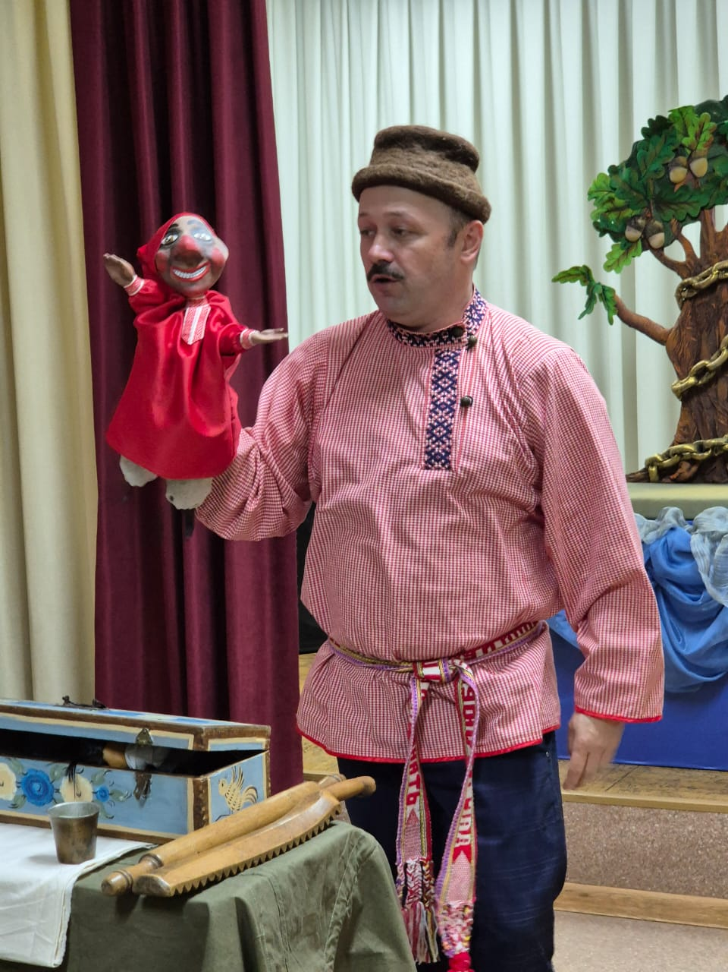
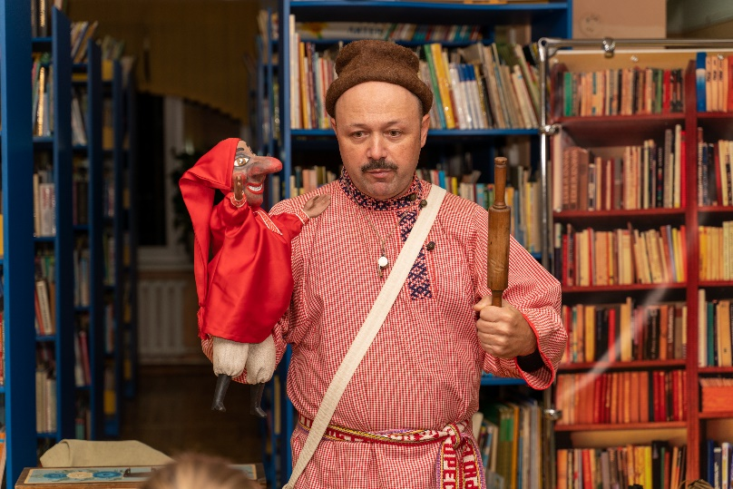
Хабаровский военно-исторический клуб «Старый солдат»
Руководитель клуба «Старый солдат» Павел Белых

Slide 12
Взаимодействие с волонтёрами культуры это:
Системность
Повышение имиджа библиотеки
Расширение досуговой деятельности
Открытость
Доступность
Популяризация книги и чтения
Креативные проекты

Slide 13

Директор Хабаровской краевой детской библиотеки имени Н. Д. Наволочкина
Раиса Вячеславовна Наумова
Приглашаем к сотрудничеству!

